Slide 1
プロジェクト演習Ⅳ・Ⅵ
インタラクティブゲーム制作
第9,10回
エフェクト

Slide 2
今日の内容
エフェクトのテクニック色々
  テクスチャアニメーション
  軌跡のブラー
  テクスチャライン
  テクスチャパーティクル(も理論上いける)

Slide 3
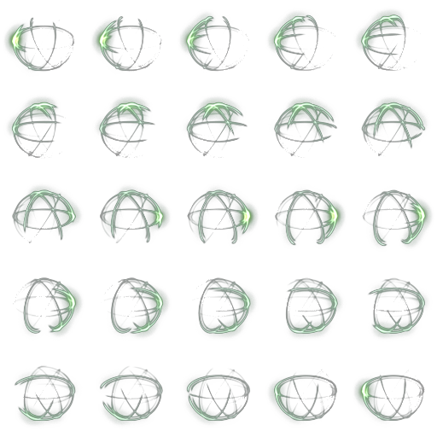
テクスチャアニメーション
アニメパターンを1枚の画像に用意
fk_RectTexture使用
  setTextureCoord()で切り出し領域を変化

Slide 4
エフェクト用のテクスチャ描画
光源処理のせいで色が暗くなる
  FK_TEX_REPLACEを使う
物体の前後関係のせいでうまく描画されない
色のブレンド方法を変えたい
  OpenGLの命令を突っ込んで動作モード変更

Slide 5
fk_Modelを継承する
preShader(), postShader()関数を
オーバーライドする
  ここに、描画直前と直後に行いたい処理を
  割り込ませることができる
  本来はシェーダ処理用の仕組みだが、それ
  以外でも色々と有用
  ただし、将来仕様が変わる可能性もある

Slide 6
ちょこっとOpenGL
glDepthMask()
  描画物の前後関係を保持するかどうか設定
    GL_TRUEで保持、GL_FALSEで無視
glBlendFunc()
  描画時の色のブレンド方法を設定
    (GL_SRC_ALPHA, GL_ONE_MINUS_SRC_ALPHA)がデフォ
    (GL_ONE, GL_ONE)にすると加算ブレンドになる
      発光エフェクトは加算の方がそれっぽくなります
preShader()でいじったら、postShader()で戻す

Slide 7
同じ画像を使い回す場合
readBMP/PNG()で直接読み込むのはNG
  fk_Imageに一度読み込んだら、それをsetImage()して使い回すこと
テクスチャの切り替えは地味に時間がかかる処理
  できるだけ1枚に詰め込んで、切り替え回数を減らそう

Slide 8


応用例：軌跡のブラー
短冊形のMQOを用意
  UVは指定しておく
→のようなテクスチャを用意
動く物体の座標値にあわせてmoveVPosition()で頂点移動

Slide 9
行列による座標変換の応用
fk_Modelによる位置制御に頼らず、形状の座標レベルでの位置調整をする場合
  blurModelは一切の移動、回転をしていない
    グローバル座標と等しい
  blockModel上の座標をグローバル座標に変換して利用する
    getMatrix()してきたものを乗算
    詳しくは追加資料を参照

Slide 10
テクスチャパーティクル
ポイントスプライト、とも呼ぶ
  今回の配布サンプルにクラスの試作例を収録
  ただしノートだと激重
fk_MeshTextureで作った方がいいかも…
  テクスチャアニメーションもやりやすい

Slide 11
テクスチャライン
シェーダを使って実現
  cg.dllとcggl.dllへの依存が発生します
  ノートPCでも動きます
詳細はサンプルプログラム見てね
  色々応用が利きます
  ランダムで毎フレーム位置や太さをいじるとバーナーっぽい感じになったりとか

